Slide 1

Konsep basis data relasional
Konsep BD relasional
manfaat BDR
contoh2 BDR

Slide 2
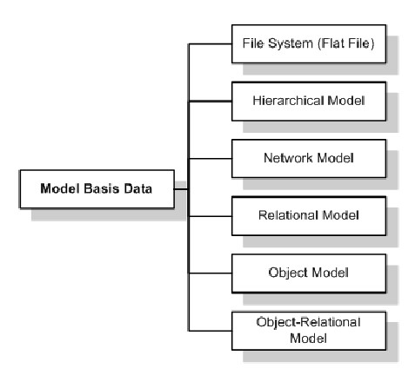
Model basis data
Model Basis Data adalah model yang digunakan dalam menjelaskan / menspesifikasikan bagaimana struktur basis data dan penggunaanya. Menurut Powel Ada beberapa model basis data

Slide 3

Penemu model data relasional
Model database relasional pertama kali dirumuskan dan di kemukakan oleh edgar F.Codd pada tahun 1965

Slide 4
Apa itu Basis data relasional?
Basis Data Relasional adalah kumpulan item data dengan hubungan yang telah ditentukan sebelumnya

Slide 5
Contoh
Anggota
No Anggota | Nama | Alamat | Kota
A001 | Annisa Puspa | Jl. Gajayana 02 | Bandung
A002 | Elok Nur | Jl. Bandung 05 | Surabaya
A003 | Yoppy Yunhasnawa | Jl. A. Yani 110 | Malang
A004 | M shulhan khairy | Jl. Bogor 55 | Madura
A005 | Bella Vista | Jl Mataram 9 | Pasuruan
Kategori
Kode Kategori | Nama Kategori
KOM | Komputer
SKI | Skripsi
PRG | Pemrograman
Buku
Pinjam
Kode Kategori | Kode Buku | Judul
KOM | KOM001 | Belajar Komputer
KOM | KOM002 | Komputer dan Jaringan Dasar
SKI | SKI001 | Implementasi SPK untuk …
SKI | SKI002 | Peramalan barang XYS ..
PRG | PRG001 | Java
PRG | PRG002 | HTML
Id Pinjam | Tanggal Pinjam | No Anggota | Kode Buku | Tanggal Kembali | Denda
1 | 01/02/2024 | A001 | KOM | 06/02/2024 | 0
2 | 01/02/2024 | A002 | SKI | 06/02/2024 | 3000
3 | 02/02/2024 | A003 | KOM | 07/02/2024 | 0
4 | 02/02/2024 | A004 | PRG | 07/02/2024 | 0
5 | 03/02/2024 | A005 | SKI | 08/02/2024 | 2000

Slide 6
Berbagai item ini disusun menjadi satu set table dengan kolom dan baris
Tabel digunakan untuk menyimpan informasi tentang objek yang akan direpresentasikan dalam database
Anggota
No Anggota | Nama | Alamat | Kota
A001 | Annisa Puspa | Jl. Gajayana 02 | Bandung
A002 | Elok Nur | Jl. Bandung 05 | Surabaya
A003 | Yoppy Yunhasnawa | Jl. A. Yani 110 | Malang
A004 | M shulhan khairy | Jl. Bogor 55 | Madura
A005 | Bella Vista | Jl Mataram 9 | Pasuruan
Baris 1
Baris 2
Baris 3
Baris 4
Baris 5
Kolom 1
Kolom 2
Kolom 3
Kolom 4

Slide 7
Anggota
Baris pada table merepresentasikan kumpulan nilai terkait dari satu objek atau entitas
Tiap baris pada table dapat ditandai dengan pengidentifikasi unik yang disebut Primary Key, dan baris diantara beberapa table dapat dibuat saling berkait menggunakan Foreign Key
Data ini dapat diakses dengan berbagai cara tanpa Menyusun ulang table basis data itu sendiri
No Anggota | Nama | Alamat | Kota
A001 | Annisa Puspa | Jl. Gajayana 02 | Bandung
A002 | Elok Nur | Jl. Bandung 05 | Surabaya
A003 | Yoppy Yunhasnawa | Jl. A. Yani 110 | Malang
A004 | M shulhan khairy | Jl. Bogor 55 | Madura
A005 | Bella Vista | Jl Mataram 9 | Pasuruan
Primary Key
Foreign Key
Pinjam
Id Pinjam | Tanggal Pinjam | No Anggota | Kode Buku | Tanggal Kembali | Denda
1 | 01/02/2024 | A001 | KOM | 06/02/2024 | 0
2 | 01/02/2024 | A002 | SKI | 06/02/2024 | 3000
3 | 02/02/2024 | A003 | KOM | 07/02/2024 | 0
4 | 02/02/2024 | A004 | PRG | 07/02/2024 | 0
5 | 03/02/2024 | A005 | SKI | 08/02/2024 | 2000

Slide 8
Istilah-istilah yang ada pada database relasional
Relasi
Sebuah table yang terdiri dari beberapa kolom dan beberapa baris
Atribut
Kolom pada sebuah relasi
Derajat
Jumlah atribut dalam sebuah relasi
Tupel
Baris pada sebuah relasi
Kardinalitas
Jumlah tupel dalam sebuah relasi
Buku
Kode Kategori | Kode Buku | Judul
KOM | KOM001 | Belajar Komputer
KOM | KOM002 | Komputer dan Jaringan Dasar
SKI | SKI001 | Implementasi SPK untuk …
SKI | SKI002 | Peramalan barang XYS ..
PRG | PRG001 | Java
PRG | PRG002 | HTML

Slide 9
Relational key
Dalam sebuah basis data, untuk mencari satu data dari keseluruhan data secara umum, dibutuhkan kunci untuk mempermudah pencarian dan mempersingkat waktu yang digunakan untuk melakukan tanpa harus melakukan penelusuran terhadap seluruh data.
Super key
Candidate key
Primary key
Alternate key
Foreign key

Slide 10
Relational key
Super key, Satu/kumpulan atribut yang secara unik mengidentifikasi sebuah tupel di dalam relasi (satu atau lebih field yang dapat dipilih untuk membedakan antara 1 record dengan record lainnya).
Candidate key, Atribut di dalam relasi yang biasanya mempunyai nilai unik (super key dengan jumlah field yang paling sedikit)
Primary key, Candidate key yang dipilih untuk mengidentifikasikan tupel secara unik dalam relasi
Alternate key, Candidate key yang tidak dipilih sebagai primary key
Foreign key, Atribut dengan domain yang sama yang menjadi kunci utama pada sebuah relasi tetapi pada relasi lain atribut tersebut hanya sebagai atribut biasa

Slide 11
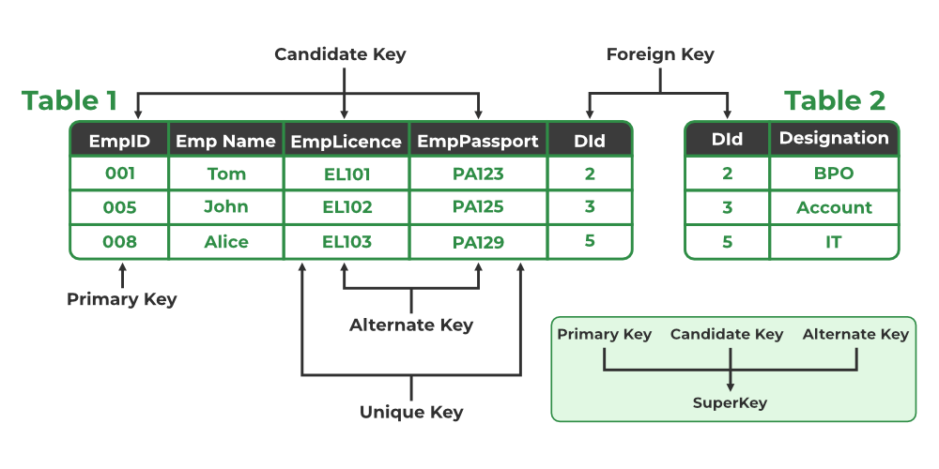

Slide 12
Relational Integrity Rules
Dalam data relasional, satu data berhubungan dengan data lain atau dikatakan memiliki relasi. Hubungan antar satu data dengan data lain dalam relasi memiliki peraturan sesuai aturan database. Berikut adalah aturan-aturan dalam relational integrity rules:
Null, Nilai suatu atribut yang tidak diketahui dan tidak cocok untuk baris (tuple) tersebut
Entity Integrity, Tidak ada satu komponen primary key yang bernilai null.
Referential Integrity, Suatu domain dapat dipakai sebagai kunci primer bila merupakan atribut tunggal pada domain yang bersangkutan

Slide 13
Kelebihan model data relasional
Model data relasional lebih mudah dimengerti oleh semua kalangan, termasuk dari kalangan non-programmer karena bentuk yang simple dan penjabaran hubungan antar data yang mengambil konsep relasi dalam matematika
Dengan bentuk yang mudah dipahami, programmer dapat dengan mudah melakukan berbagai operasi data misalnya query, update, edit ataupun delete
Biasanya setiap orang yang mengakses database akan memiliki hak akses yang berbeda-beda. Jadi, meski siapa pun bisa masuk, hanya beberapa saja yang bisa melakukan modifikasi. Dengan sistem ini, keamanan database akan selalu terjaga. Karena jika ada perubahan akan diketahui siapa yang melakukan itu.

Slide 14
Contoh KASUS
Nama Mahasiswa | Tanggal Lahir | NPM | Mata kuliah | Jumlah SKS | Dosen | Jabatan Dosen
Mahasiswa1 | 2 September 2000 | 17010203 | Agama | 2 | Dosen1 | Lektor
Mahasiswa1 | 2 September 2000 | 17010203 | Akuntansi | 3 | Dosen2 | Lektor
Mahasiswa1 | 2 September 2000 | 17010203 | Manajemen | 3 | Dosen3 | Lektor
Mahasiswa2 | 17 Agustus 2001 | 17010204 | Manajemen | 3 | Dosen4 | Lektor Kepala
Mahasiswa2 | 17 Agustus 2001 | 17010204 | Agama | 2 | Dosen5 | Lektor Kepala
Mahasiswa3 | 12 Desember 1999 | 17010205 | Agama | 2 | Dosen6 | Lektor Kepala
Mahasiswa3 | 12 Desember 1999 | 17010205 | Akuntansi | 3 | Dosen7 | Asisten Ahli
Mahasiswa3 | 12 Desember 1999 | 17010205 | Manajemen | 3 | Dosen8 | Asisten Ahli
Berdasarkan tabel tersebut.
Pisahkan tabel diatas menjadi 3 tabel yaitu tabel mahasiswa, tabel dosen, dan tabel mata kuliah. (Boleh mengubah, menambahkan/ mengurangi nama kolom/atribut dari tiap-tiap entitas yang relevan).
Buatlah tabel ke-4, berupa tabel rencana perkuliahan semester dengan menggunakan kombinasi ketiga tabel tersebut yang bebas dari anomali data (inkonsistensi data). (pertimbangkan penggunaan primary key dan foreign key.

Slide 15
PENYELESAIAN 1
TABEL MATA KULIAH
Nama Mahasiswa | Tanggal Lahir | NPM
Mahasiswa1 | 2 September 2000 | 17010203
Mahasiswa1 | 2 September 2000 | 17010203
Mahasiswa1 | 2 September 2000 | 17010203
Mahasiswa2 | 17 Agustus 2001 | 17010204
Mahasiswa2 | 17 Agustus 2001 | 17010204
Mahasiswa3 | 12 Desember 1999 | 17010205
Mahasiswa3 | 12 Desember 1999 | 17010205
Mahasiswa3 | 12 Desember 1999 | 17010205
Mata kuliah | Jumlah SKS
Agama | 2
Akuntansi | 3
Manajemen | 3
Manajemen | 3
Agama | 2
Agama | 2
Akuntansi | 3
Manajemen | 3
Dosen | Jabatan Dosen
Dosen1 | Lektor
Dosen2 | Lektor
Dosen3 | Lektor
Dosen4 | Lektor Kepala
Dosen5 | Lektor Kepala
Dosen6 | Lektor Kepala
Dosen7 | Asisten Ahli
Dosen8 | Asisten Ahli
TABEL MAHASISWA
TABEL DOSEN

Slide 16
PENYELESAIAN 1
TABEL MASTER MAHASISWA
Primary key
Nama Mahasiswa | Tanggal Lahir | NPM
Mahasiswa1 | 2 September 2000 | 17010203
Mahasiswa1 | 2 September 2000 | 17010203
Mahasiswa1 | 2 September 2000 | 17010203
Mahasiswa2 | 17 Agustus 2001 | 17010204
Mahasiswa2 | 17 Agustus 2001 | 17010204
Mahasiswa3 | 12 Desember 1999 | 17010205
Mahasiswa3 | 12 Desember 1999 | 17010205
Mahasiswa3 | 12 Desember 1999 | 17010205
Nama Mahasiswa | Tanggal Lahir
Mahasiswa1 | 2 September 2000
Mahasiswa2 | 17 Agustus 2001
Mahasiswa3 | 12 Desember 1999
NPM
17010203
17010204
17010205

Slide 17
PENYELESAIAN 1
TABEL MASTER MATA KULIAH
Primary key
Mata kuliah | Jumlah SKS
Agama | 2
Akuntansi | 3
Manajemen | 3
Manajemen | 3
Agama | 2
Agama | 2
Akuntansi | 3
Manajemen | 3
Mata kuliah | Jumlah SKS
Agama | 2
Akuntansi | 3
Manajemen | 3
Id Matkul
01
02
03

Slide 18
PENYELESAIAN 1
Primary key
TABEL MASTER DOSEN
Dosen | Jabatan Dosen
Dosen1 | Lektor
Dosen2 | Lektor
Dosen3 | Lektor
Dosen4 | Lektor Kepala
Dosen5 | Lektor Kepala
Dosen6 | Lektor Kepala
Dosen7 | Asisten Ahli
Dosen8 | Asisten Ahli
NIDN
00001
00002
00003
00004
00005
00006
00007
00008

Slide 19
PENYELESAIAN 2
NPM
17010203
17010203
17010203
17010204
17010204
17010205
17010205
17010205
TABEL MAHASISWA
NPM
Nama Mahasiswa
Tanggal Lahir
TABEL RPS
TABEL MATA KULIAH
Id_Matkul
Mata Kuliah
Jumlah SKS
Id_Matkul
01
02
03
03
01
01
02
03
TABEL DOSEN
NIDN
Nama Dosen
Jabatan Dosen
NIDN
00001
00002
0003
00004
00005
00006
00007
00008
FOREIGN key

Slide 20
LAPORAN
NPM | Nama Mahasiswa | Mata kuliah | Jumlah SKS | Dosen
17010203 | Mahasiswa1 | Agama | 2 | Dosen1
17010203 | Mahasiswa1 | Akuntansi | 3 | Dosen2
17010203 | Mahasiswa1 | Manajemen | 3 | Dosen3
17010204 | Mahasiswa2 | Manajemen | 3 | Dosen4
17010204 | Mahasiswa2 | Agama | 2 | Dosen5
17010205 | Mahasiswa3 | Agama | 2 | Dosen6
17010205 | Mahasiswa3 | Akuntansi | 3 | Dosen7
17010203 | Mahasiswa1 | Manajemen | 3 | Dosen8

Slide 21
Soal Latihan
Ada dua tabel yang mungkin digunakan bisnis kecil untuk memproses pesanan produknya. Tabel pertama adalah tabel info pelanggan, sehingga setiap catatan mencakup nama pelanggan, alamat, informasi pengiriman dan penagihan, nomor telepon, dan informasi kontak lainnya. Setiap bit informasi (setiap atribut) ada di kolomnya sendiri, dan database memberikan ID unik (kunci) untuk setiap baris. Di tabel kedua—tabel pesanan pelanggan—setiap catatan menyertakan ID pelanggan yang melakukan pemesanan, produk yang dipesan, jumlah, ukuran dan warna yang dipilih, dan seterusnya—tetapi bukan nama pelanggan atau informasi kontak.
Kedua tabel ini hanya memiliki satu kesamaan: kolom ID (kunci). Namun karena kolom umum tersebut, database relasional dapat membuat hubungan antara kedua tabel. Kemudian, ketika aplikasi pemrosesan pesanan perusahaan mengirimkan pesanan ke database, database dapat menuju ke tabel pesanan pelanggan, mengambil informasi yang benar tentang pesanan produk, dan menggunakan ID pelanggan dari tabel tersebut untuk mencari penagihan dan pengiriman pelanggan. informasi dalam tabel info pelanggan. Gudang kemudian dapat menarik produk yang benar, pelanggan dapat menerima pengiriman pesanan tepat waktu, dan perusahaan dapat menerima pembayaran.
Gambarkan kasus tersebut dalam bentuk table data relasional

Slide 22
Thank you!
+62 (0341) 404424 – 404425
https://jti.polinema.ac.id/

